Slide 1
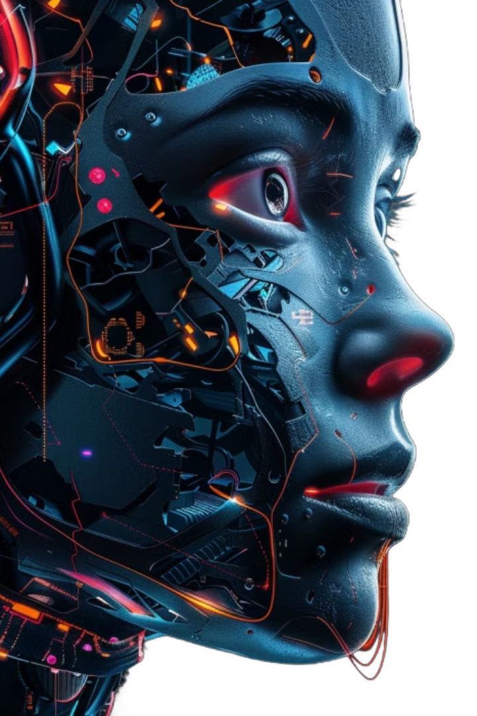

ברוכים הבאים לעולם הבינה המלאכותית!
Notes:
הרצאת פתיחה ראשונה בקורס!
מטרתה היכרות ראשונית והלהבה על עולם ה-AI.

Slide 2
תוכן עניינים
בינה מלאכותית בחיי היומיום שלנו
בינה מלאכותית יוצרת - מהי?
בינה מלאכותית יוצרת בפעולה (יצירת טקסט ותמונות עם ChatGPT)
מאחורי הקלעים: מודלי שפה גדולים
צלילה אל תוך בינה מלאכותית שיחתית: שיחה עם מחשבים
Notes:
בהרצאה היום נכיר איך הבינה המלאכותית כבר נמצאת בחיי היומיום שלנו ונעמיק אל העולם המרתק של בינה מלאכותית יוצרת.
נבחן דוגמאות מעשיות לבינה מלאכותית יוצרת בפעולה, ונשוחח על ההתקדמות הטכנולוגית המהירה שמניעה את התחום הזה קדימה.
לבסוף, נציץ אל מאחורי הקלעים של מודלים גדולים של שפה (LLMs) שמניעים מערכות רבות של בינה מלאכותית יוצרת.

Slide 3
בינה מלאכותית בחיי היומיום שלנו
Notes:
לפני שנצלול לתוכן ההרצאה: בריינסטורמין עם הסטודנטים -
שאלה לקהל - מה הם יודעים על בינה מלאכותית ?
איפה הם נתקלו בבינה מלאכותית עד עכשיו?
דוגמאות לשימושים של בינה מלאכותית שמקיפים אותנו:
צ'אט גיפיטי, מערכת ההמלצות של נטפליקס, חיזוי רווחים של חברות.
המטרה של השיח עם הסטודנטים היא לעורר אצלם חשיבה על מה זה בינה מלאכותית,כך שהם יבינו שבמציאות היום משתמשים באותה מילה למגוון מאוד רחב של שימושים ותופעות ויתחילו לקבל אינטואיציה על המובנים הרחבים בהם היא משפרת את החיים שלנו.

Slide 4
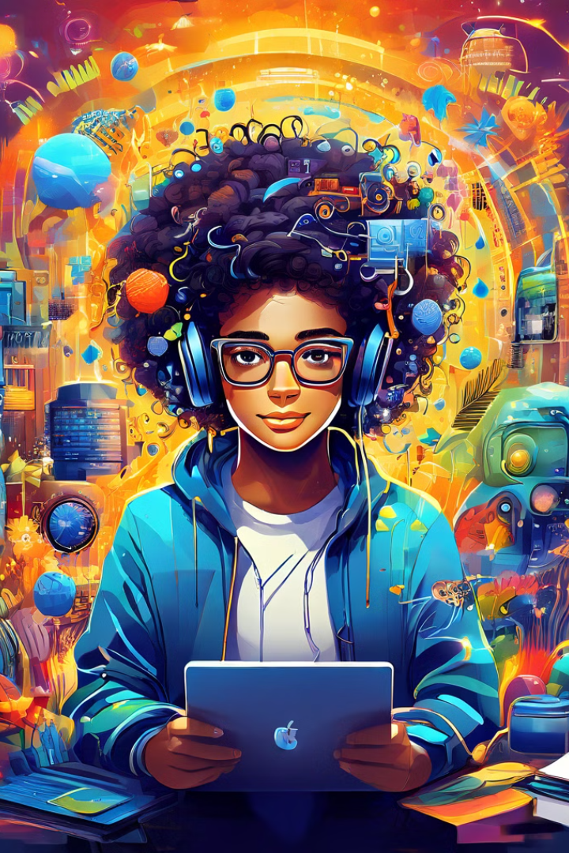
בינה מלאכותית ג'נרטיבית
בינה מלאכותית יכולה ליצור תוכן חדש, כמו תמונות, טקסט או שמע, על בסיס נתוני אימון במקום פשוט לנתח נתונים קיימים.
מאפשרת יצירה אוטומטית של תוכן, מה שמאפשר ייצור תוכן מהיר ובר-הרחבה בתעשיות שונות.
הראתה יכולות מרשימות בתחומים כמו כתיבה יצירתית, הלחנת מוזיקה וייצור אמנות חזותית.
מאחורי הקלעים - מנצלת מודלי שפה גדולים ולמידה עמוקה כדי ליצור תפוקות מקוריות ומציאותיות שניתן להשתמש בהן במגוון יישומים.
Notes:
הסבר ספציפי על מה זה בינה מלאכותית ג'נרטיבית -
הבינה המלאכותית הגנרטיבית סוג מסויים של בינה מלאכותית. היא טכנולוגיה עוצמתית שמסוגלת ליצור תוכן חדש ומקורי, כמו תמונות, טקסט ושמע, ולא רק לנתח נתונים קיימים. הטכנולוגיה הזו מנצלת מודלים גדולים של שפה ולמידה עמוקה כדי ליצור תוצרים שנראים מציאותיים ויכולים לשמש במגוון יישומים.
באמצעות הבינה המלאכותית הגנרטיבית, ניתן ליצור תוכן באופן אוטומטי, מה שמוביל לייצור מהיר וניתן להרחבה של תוכן במגוון רחב של תעשיות. טכנולוגיה זו מאפשרת יצירת מאמרים, סיפורים ושירה בצורה אוטומטית, מה שמקל על תהליכי הכתיבה והפקת התוכן.
בנוסף, הבינה המלאכותית הגנרטיבית הראתה יכולות מרשימות בתחומים נוספים כמו הלחנת מוזיקה, שם היא יוצרת יצירות מוזיקליות מקוריות, ויצירת אמנות חזותית, שבה היא יוצרת תמונות ואיורים ייחודיים ודמיוניים.
היכולת של הבינה המלאכותית הגנרטיבית ליצור תוכן חדש פותחת אפשרויות חדשות ויצירתיות בתחומים רבים, ומביאה לשיפור ושדרוג התהליכים היצירתיים בעידן הדיגיטלי.

Slide 5
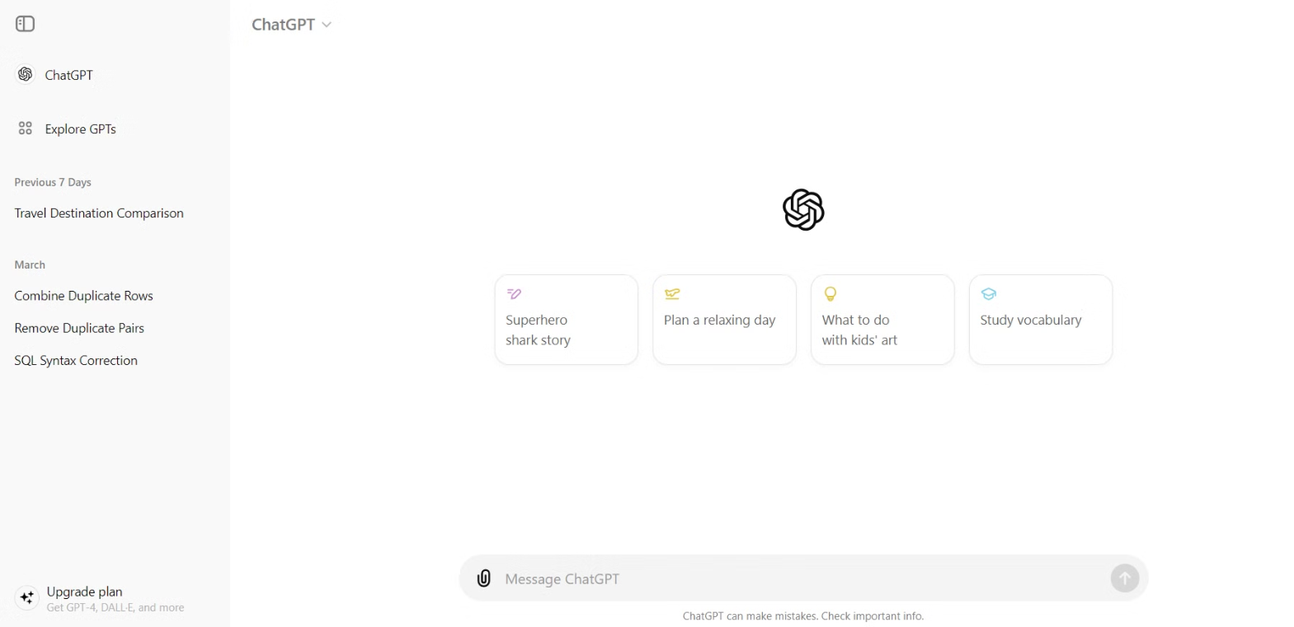
דוגמה: בינה ג'נרטיבית מולטימודלית

Slide 6








דוגמאות לשימוש בבינה מלאכותית גנרטיבית
ראו כיצד בינה מלאכותית גנרטיבית משמשת בתרחישים בעולם האמיתי.
מחקר
יצירת אמנות
כתיבת תוכן
מציאת מאמרים ומחקרים מהאינטרנט.
יצירת אמנות ייחודית ודמיונית.
יצירת מאמרים, תקצירים, מיילים, ותוכן.
יצירת קוד
יצירת וידאו
יצירת מוזיקה
אוטומציה של פיתוח תוכנה.
יצירת וידאו מקורי.
חיבור יצירות מוזיקליות מקוריות.
Notes:
להסביר להם שצ'אט גיפיטי הוא רק פלטפורמת AI אחת ספציפית ליצירת תוכן (ושהיא מולטימודלית, כלומר, מאפשר יצירה בתוכה של כמה סוגי תוכן), אבל שיש לנו עוד מגוון מודלים שמייצרים סוגים שונים של תוכן: טקסט, תמונה, מוזיקה, וידאו, קטעי קוד, ועוד.

Slide 7
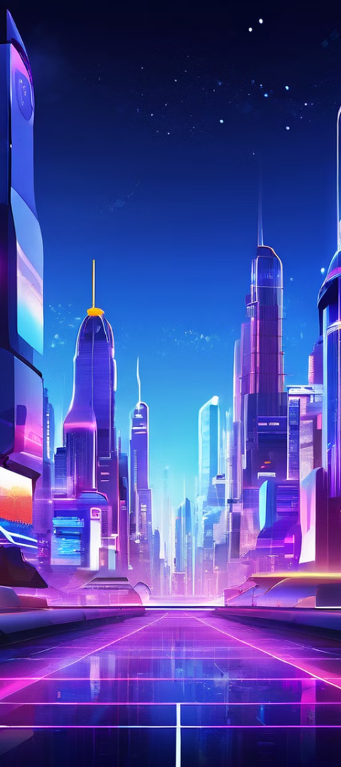
מאחורי הקלעים: מודלי שפה גדולים
התקדמויות טכנולוגיות שהובילו ליצירת מודלים אלה:
התקדמויות בלמידה עמוקה
1
מודלים יעילים ויעילים יותר של למידה עמוקה.
התקדמויות בעיבוד שפה טבעית (NLP)
2
יכולות מתקדמות להבנת שפה אנושית
מאגרי נתונים עצומים (Big Data)
3
אימון מודלים חישוביים על כמויות עצומות של נתונים.
כוח חישובי
4
התקדמויות בחומרה ובתשתיות.
Notes:
בקצה המזלג על הטכנולוגיה שנמצאת מאחורי הקלעים שנקראית LLM . להסביר להם שתהיה לנו הרצאת העמקה שלמה בכל העולם של בינה מלאכותית וLLMs שבסופה אנחנו מקווים שהם יבינו טוב יותר שלא מדובר בקסם אלא בטכנולוגיה.
בינה מלאכותית גנרטיבית מייצגת חזית חדשה ומרתקת בתחום הבינה המלאכותית, עם התקדמות משמעותית בשנים האחרונות. התקדמויות אלו מונעות על ידי מספר גורמים מרכזיים.
ראשית, מודלי הלמידה העמוקה הפכו לחזקים ויעילים יותר, מה שמאפשר פיתוח מערכות בינה מלאכותית מתוחכמות ובעלות יכולות גבוהות יותר. טכנולוגיות אלו מסוגלות לעבד מידע בצורה מדויקת ומעמיקה יותר, מה שמוביל ליצירת תוצרים באיכות גבוהה יותר.
שנית, הזמינות של מאגרי נתונים עצומים לצורך אימון מודלים אלו הייתה קריטית. מאגרי נתונים גדולים מאפשרים למודלים ללמוד מכמויות אדירות של מידע, להבין דפוסים מורכבים ולהשתפר בצורה מתמדת. הנתונים הרבים מאפשרים למערכות אלו ללמוד בצורה מקיפה ולפתח יכולות מרשימות.
שלישית, כוח המחשוב והתשתיות הנדרשים לאימון והפעלת מודלים אלו חוו שיפורים משמעותיים. התקדמות בטכנולוגיות מחשוב ובתשתיות מאפשרת להריץ מודלים גדולים ומורכבים בזמן קצר יותר וביעילות גבוהה יותר.
יחד, התקדמויות אלו פתחו אפשרויות חדשות בתחום הבינה המלאכותית הגנרטיבית, המאפשרות יצירה אוטומטית של תוכן בקצב מהיר ובהיקפים גדולים. טכנולוגיה זו משמשת בתחומים כמו כתיבה יצירתית, הלחנת מוזיקה ויצירת אמנות חזותית. יצירת תכנים אוטומטית מאפשרת לאנשי מקצוע בתחומים אלו להגביר את הפרודוקטיביות, לייצר תכנים חדשניים ומרתקים, ולהתמקד באספקטים היצירתיים ביותר של עבודתם.
הולכת להיות בהמשך הרצאה שלמה על האספקטים הטכנולוגיים של הבינה המלאכותית.

Slide 8
העמקה בבינה מלאכותית שיחתית:
לדבר עם מחשבים
Notes:
לפני שנצלול לתוכן ההרצאה: בריינסטורמין עם הסטודנטים -
שאלה לקהל - מה הם יודעים על AI ?
איפה הם נתקלו ב-AI עד עכשיו?
דוגמאות לשימושים של בינה מלאכותית שמקיפים אותנו:
צ'אט גיפיטי, מערכת המלצות של נטפליקס, חיזוי רווחים של חברות.
המטרה של השיח עם הסטודנטים היא לעורר אצלם חשיבה על מה זה AI,כך שהם יבינו שבמציאות היום משתמשים באותה מילה למגוון מאוד רחב של שימושים ותופעות ויתחילו לקבל אינטואיציה על המובנים הרחבים בהם היא משפרת את החיים שלנו.

Slide 9
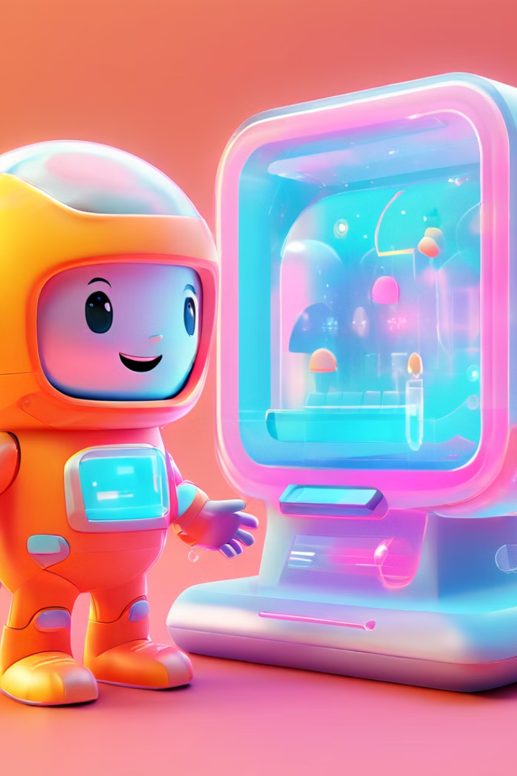
מהי בינה מלאכותית שיחתית?
תארו לעצמכם שיש לכם עוזר שאתם יכולים לדבר איתו, ממש כמו שאתם מדברים עם חבר. עוזר זה מבין מה אתם אומרים ומגיב בצורה מועילה, עוזר לכם במשימות, עונה על שאלות, ואפילו מייצר תוכן יצירתי.
זוהי בדיוק בינה מלאכותית שיחתית!
בינה מלאכותית שיחתית מאפשרת לנו לתקשר עם מכונות בצורה טבעית ואינטואיטיבית, ממש כמו שאנחנו מדברים אחד עם השני..! במקום להקליד פקודות או ללחוץ על כפתורים, אנחנו יכולים פשוט לשאול שאלה או לבקש משהו, והמערכת תבין ותבצע את הפעולה הנדרשת.
Notes:
אז מה זה בינה מלאכותית שיחתית?
בואו נתחיל בלדמיין משהו:
דמיינו שיש לכם עוזר אישי, אבל לא סתם עוזר. זה עוזר שאתם יכולים לדבר איתו בדיוק כמו שאתם מדברים עם חבר טוב. אתם יכולים לשאול אותו שאלות, לבקש עזרה במשימות, או אפילו לבקש ממנו רעיונות יצירתיים - והכל בשיחה טבעית, כאילו אתם מדברים עם בן אדם אמיתי.
העוזר הזה מבין בדיוק מה אתם אומרים. הוא קולט את הניואנסים בשפה שלכם, מבין את ההקשר, ואפילו יכול להבין רמזים עדינים או הומור. והוא לא רק מבין - הוא גם מגיב בצורה חכמה ומועילה.
זה הרעיון מאחורי בינה מלאכותית שיחתית!
מה זה בעצם אומר? בינה מלאכותית שיחתית היא תחום בטכנולוגיה שעוסק בפיתוח מערכות מחשב שיכולות לנהל שיחה מורכבת ורב-ממדית עם בני אדם. זה כמו ללמד מחשבים לא רק לדבר, אלא גם להקשיב, להבין, ולהגיב בצורה שמרגישה טבעית ואנושית.
אבל זה לא רק עניין של שיחה נעימה. בינה מלאכותית שיחתית פותחת בפנינו עולם שלם של אפשרויות:
היא יכולה לעזור לנו במשימות יומיומיות - מתזכורות פשוטות ועד ניהול לוח זמנים מורכב.
היא יכולה לספק מידע מדויק ועדכני על כל נושא שמעניין אותנו.
היא יכולה לסייע בפתרון בעיות מורכבות, תוך כדי ניתוח נתונים והצעת פתרונות יצירתיים.
ואפילו בתחום היצירה - היא יכולה לעזור בכתיבה, בעיצוב, ובפיתוח רעיונות חדשים.
חשוב להבין שבינה מלאכותית שיחתית היא יותר מסתם תוכנה שמגיבה לפקודות. היא מייצגת שינוי מהותי באופן שבו אנחנו מתקשרים עם טכנולוגיה - בזכותה אנחנו יכולים לתקשר איתה בצורה שמרגישה ונחוויית כאנושית..! זוהי טכנולוגיה שהופכת את האינטראקציה עם מחשבים לטבעית, אינטואיטיבית ונגישה יותר מאי פעם.

Slide 10
מהן היכולות הייחודיות של בינה מלאכותית שיחתית?
הבנת שפה טבעית
1
ChatGPT מצטיין בהבנת והגבה לשפה טבעית, מה שהופך את האינטראקציה לדומה לשיחה אנושית
יצירת תוכן
2
מעבר למשימות בסיסיות, ChatGPT יכול ליצור טקסטים יצירתיים בפורמטים שונים, כמו שירים, תסריטים ואפילו יצירות מוזיקליות.
Notes:
אז מה היכולות המיוחדות של בינה מלאכותית שיחתית?
זה שהיא מבינה שפה אנושית, ויודעת לייצר אותה
זה שהיא מייצרת תוכן יש מאין.
חשוב להבין - בינה מלאכותית שיחתית == כל כלי AI שהאינטראקציה איתו היא מבוססת שיחה. הכלי עצמו יכול לעשות הרבה דברים ולאו דווקא רק לייצר לנו תוכן מילולי, ועדיין, אנחנו נקרא לו בינה מלאכותית שיחתית.
בהמשך השיעורים אנחנו נכיר קצת יותר את הטכנולוגיה שנמצאת שם מאחורי הקלעים ונבין איך ייצרו את הדבר המהפכני הזה.

Slide 11


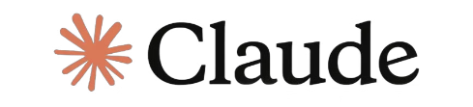
סקירה על כלי בינה מלאכותית שיחתית פופולריים
Chat GPT
Gemini
Claude
פותח על ידי OpenAI
פותח על ידי Google AI
פותח על ידי Anthropic
צ'אטג'יפיטי מצטיין ביצירת תוכן יצירתי, כמו שירים, קוד, תסריטים, יצירות מוזיקליות, דואר אלקטרוני, מכתבים וכדומה.
ג'מיני הוא מודל שפה עוצמתי ורב-תכליתי, המבוסס על מידע עדכני בזכות הגישה למקורות המידע העצומים של גוגל.
קלוד תוכנן להיות בטוח ומועיל.
הוא מיומן בסיכום מידע, בכתיבה יצירתית במגוון סגנונות, ובמתן תשובות מקיפות ומעמיקות לשאלות.
יכול לנהל שיחה ולערוך סיעור מוחות על מגוון רחב של נושאים.
מאפשר חיבור למערכת האקולוגית של גוגל (Gmail, Maps וכו')
Notes:
ישנם המון מודלים של בינה מלאכותית שיחתית (==LLM). נכיר שלושה מהם שנכון להיות הם מובילים בתחום:
צ'אטג'יפיטי (ChatGPT) • פותח על ידי OpenAI • הייחוד של צ'אטג'יפיטי הוא ביכולת יוצאת הדופן שלו ליצור תוכן יצירתי. מה זה אומר? נניח שאתם רוצים שיר, קוד תכנות, תסריט, יצירה מוזיקלית, אימייל או מכתב - צ'אטג'יפיטי יכול ליצור את כל אלה ועוד. • מעבר לכך, הוא מסוגל לנהל שיחה ולערוך סיעור מוחות במגוון רחב של נושאים. זה כמו לשוחח עם מומחה שיש לו ידע עצום במגוון תחומים.
ג'מיני (Gemini) • פותח על ידי Google AI • ג'מיני הוא מודל שפה עוצמתי ורב-תכליתי. מה שמייחד אותו הוא הגישה למידע העדכני ביותר, הודות לנגישות שלו למאגרי המידע העצומים של גוגל. • יתרון נוסף של ג'מיני הוא היכולת שלו להתחבר למערכת האקולוגית של גוגל. זה אומר שהוא יכול לעבוד בשילוב עם שירותים כמו Gmail, Google Maps ועוד, מה שמאפשר אינטגרציה חלקה עם כלים שרבים מאיתנו משתמשים בהם יום-יום.
קלוד (Claude) • פותח על ידי Anthropic • קלוד תוכנן במיוחד להיות בטוח ומועיל. הדגש כאן הוא על אמינות ועל יצירת אינטראקציות חיוביות ובטוחות. • היכולות של קלוד מרשימות במיוחד בתחומים כמו סיכום מידע, כתיבה יצירתית במגוון סגנונות, ומתן תשובות מקיפות ומעמיקות לשאלות.
כל כלי מעט שונה מהאחר מבחינת היתרון היחסי שלו על פני האחרים. נבין את זה יותר בהמשך כשנעמיק ונכיר כל אחד מהם.
עוד חשוב לזכור זה ששלושת החברות נמצאות בתחרות וכל הזמן מוציאות עוד ועוד פיתוחים חדשים, אז מאזן הכוחות ביניהן משתנה תדיר.

Slide 12

ChatGPT Preview
Notes:
ראינו כבר מוקדם בהרצאה יותר הדגמות על הפלטפורמה

Slide 13
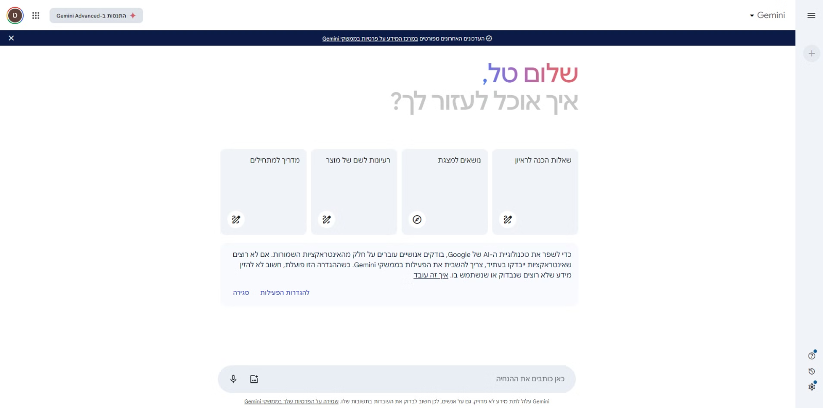
Gemini Preview
Notes:
להכיר את ג'מיני:
לא לפתוח חלונית הדגמה, רק להראות את הפריוויו שנמצא פה בתמונה במצגת.
זה שהפריוויו בעברית כי הוא באינטרגציה גבוהה מאוד עם גוגל, כך שהוא יודע שהשפה שלי היא עברית
שורת החיפוש, צ'אטים של העבר, האינטגרציה עם גוגל.
להסביר שיהיו לנו שיעורי העמקה על הפלטפורמה הספציפית הזו.

Slide 14
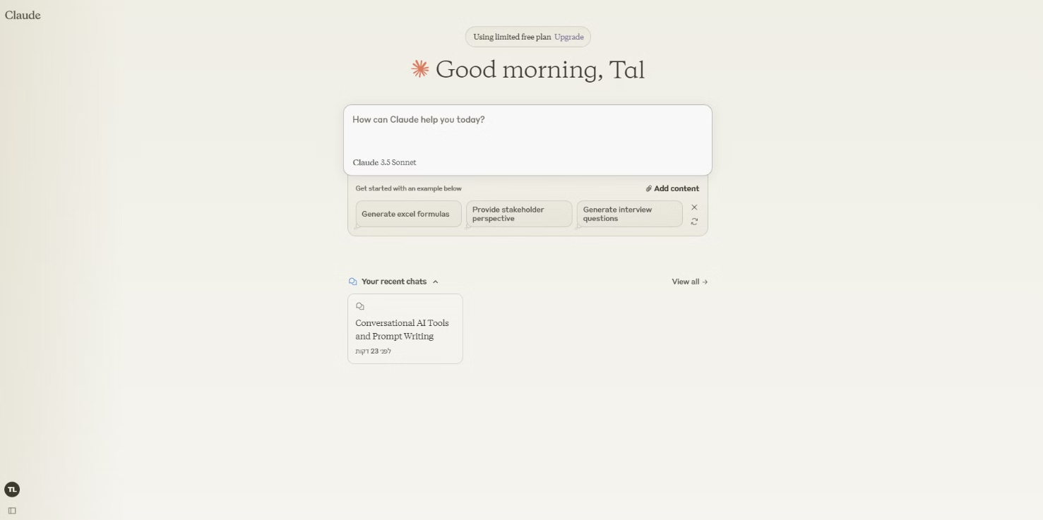
Claude Preview
Notes:
להציג את הפריוויו של קלוד.
מסך הכניסה בו אני כותבת את מה שאני רוצה, למטה יש צ'אטים מהעבר.
להסביר שיהיו לנו שיעורי העמקה על הפלטפורמה הספציפית הזו.

Slide 15






טיפים לשיחה עם בינה מלאכותית
ציינו את התפקיד של הAI
אל תניחו ידע קודם
היו ברורים, ספציפיים ופשוטים
ציינו את התפקיד או הדמות שאתם רוצים שהבינה המלאכותית תאמץ.
אל תניחו שהבינה המלאכותית יודעת על מה אתם מדברים.
הסבירו בדיוק עם מה אתם צריכים עזרה, בשפה פשוטה.
היו סבלניים ונהלו שיחה
תתקדמו צעד אחר צעד
ציינו את קהל היעד
לפעמים אתם עשויים להזדקק לשאול מספר פעמים בדרכים שונות כדי לקבל את התשובה הטובה ביותר.
עבור משימות גדולות, חלקו אותן לחלקים קטנים יותר.
ציינו את קהל היעד (למשל מומחים או מתחילים) כדי להתאים את התגובה לרמת ההבנה שלהם.
Notes:
להסביר לסטודנטים שעכשיו כבר לסקור כמה גייד-ליינס לעבודה וכתיבה עם מודלי שפה, אבל שבהמשך יהיו לנו שיעורי העמקה בנושא.
טיפים לשיחה עם בינה מלאכותית:
היו ברורים, ספציפיים ופשוטים
השתמשו בשפה פשוטה ומדויקת כדי לומר בדיוק מה אתם צריכים.
אל תניחו ידע קודם
אל תניחו שהבינה המלאכותית יודעת על מה אתם מדברים. הסבירו בצורה ברורה ומפורטת ותנו לה את כל המידע שהיא צריכה בשביל להצליח לייצר לכם את המענה הטוב ביותר.
תגדיר את התפקיד של ה-AI
להגדיר לו מי אתם רוצים שהוא יהיה. זה עוזר לו להתכוונן ל'דמות' דרכה הוא צריך לייצר את התוכן המבוקש. לדוגמא: "אתה מחנך של כיתה ח' במדינת ישראל".
תגדיר את קהל היעד שלך
מי קהל היעד של התוצר הנדרש? עוזר לצ'אט להכווין את רמת ההעמקה של ההסבר, המשלב הלשוני וכו'.
קחו את זה צעד אחר צעד
עבור משימות גדולות, חלקו אותן לחלקים קטנים יותר ובקשה לפי שלבים.
היו סבלניים ונהלו שיחה עם הצ'אט
לרוב אתם לא תקבלו את התשובה האופטימלית על הפרומפט הראשון. אתם צריכים להיות סבלניים, לעבוד איתו ולדייק אותו, עד שתקבלו את התשובה האופטימלית.

Slide 16
זכרו - זה לא אדם אמיתי..!
Chat GPT ומודלי שפה גדולים אחרים הם מאוד שימושיים וחזקים אבל הם לא אנשים אמיתיים..! לפעמים הם יכולים לעשות טעויות או לא להבין דברים בצורה נכונה, ולא בהכרח להודות בזה..!
חשוב לזכור שכלים אלה מבוססים על אלגוריתמים ונתונים, ובעוד שהם יכולים לספק מידע שימושי, המטרה העיקרית שלהם היא לייצר תגובה ולקיים שיחה דומה לאנושית. בינה מלאכותית אין לה תודעה או מודעות עצמית.
Notes:
להסביר לסטודנטים את החשיבו בלזכור את זה שלא מדובר בבן אדם..! מדובר במודל חישובי שאומן על לג'נרט ליוזר תשובה ולעשות את זה בצורה של שיחה.
מתוקף כך, יש למודלים הללו לא מעט מגבלות שצריך להכיר ולקחת אותן בחשבון. אנחנו נתחיל כבר לדבר עליהן בשבוע הקרוב ובהמשך הקורס יהיו יחידות העמקה שלמות בנושא.

Slide 17
שאלות ?

Slide 18
מה לומדים בקורס
יסודות הבינה המלאכותית וכלים מרכזיים
כתיבת פרומפטים לעבודה עסקית, לכתיבת קוד ולאפיון מוצר
בניית אתרים ואפליקציות בעזרת AI ו־Base44
אפיון מוצר, הבנת המשתמשים ותכנון זרימות עבודה
ניתוח נתונים, דשבורדים ותחזיות בעזרת AI
בניית אוטומציות וחיבור מערכות באמצעות Make
שילוב מודלים וסוכני AI באוטומציות
הטמעת פתרונות בארגונים, מדדי ביצוע, אבטחה ופרטיות
פרויקט סיכום: תכנון, בנייה והצגת פתרון מעשי
Notes:
מקור: יומן הכיתה A638, לשונית לוז וסילבוס. https://docs.google.com/spreadsheets/d/13ZHioYZC5Cj8xnK658b42fj_zAuy29W9gV63_vwYFWU/edit#gid=2101570606

